Slide 1
Ильменский заповедник
Prezented.Ru

Slide 2
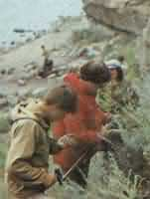
Уникальность заповедника
В мире нет участка равного по своей научной ценности Ильменским горам. Здесь как в музее, в многочисленных копях можно видеть в естественной обстановке ценнейшее и красивейшие драгоценные и поделочные камни. В их числе: солнечный камень, лунный камень, арабский камень, амазонит, гиацинт, аметист, опал, морион, топаз, шерл и многие другие.

Slide 3
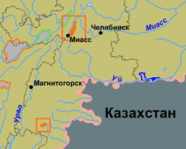
Географическое положение
Заповедник расположен в восточных предгорьях Южного Урала на Ильменском хребте, в Челябинской области к северо-востоку от г. Миасс.

Slide 4
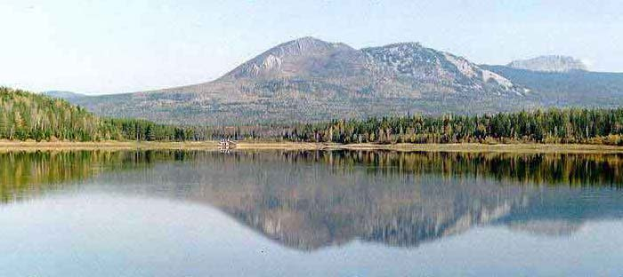
История создания
Ильменский государственный минералогический заповедник создан в 1920 году для охраны недр Южного Урала. Здесь обнаружено более 260 минералов, из которых 11 — впервые в мире.

Slide 5
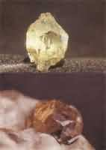
Цель создания
Большое разнообразие животного и растительного мира подтолкнуло власти к тому, что в 1935 году заповедник был преобразован в комплексный для сохранения и изучения природных минеральных богатств, флоры и фауны Южного Урала.

Slide 6
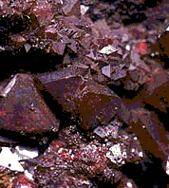
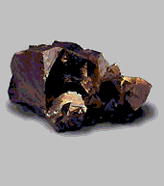
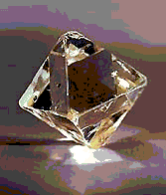
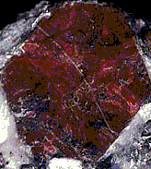
Куприт
Алмаз
Халькопирит (медный колчедан)
Красный корунд
Notes:
Скопа.

Slide 7
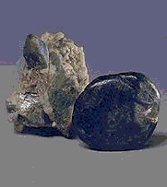
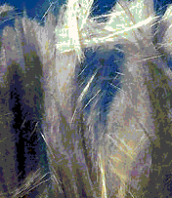
Кристаллы и сапфировая галька
Хризотил - асбест

Slide 8
Кристалл и сапфировая галька
Хризотил - асбест

Slide 9
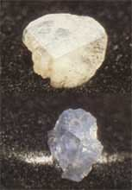
Всемирную славу принесли находки драгоценных кристалов фенакита, сапфира, берилла, циркона и многих других. Копи, в которых они были обнаружены, расположены в основном в окрестностях Ильменского озера. Их в заповеднике 30.

Slide 10
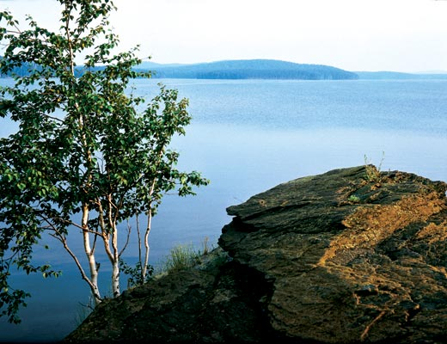
озеро Тургояк

Slide 11
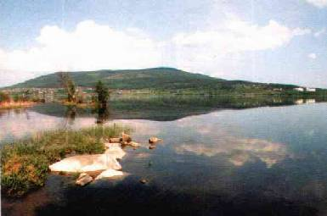
Ильменское озеро

Slide 12
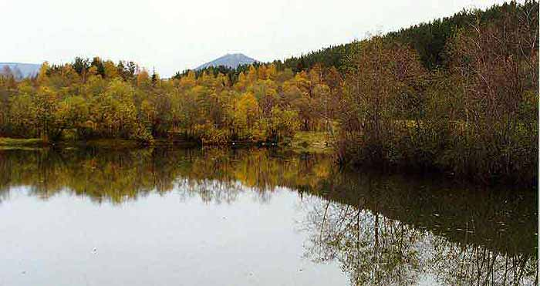

Slide 13
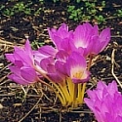
Растительность
Количество видов растений более 800 видов. По видовому разнообразию растительности Челябинская область превосходит все другие области Урала, уступая только Башкирии

Slide 14
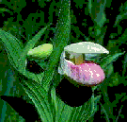
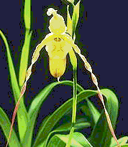
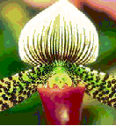
Растения.
Башмачки.
Notes:
Башмачки.

Slide 15
Животный мир
Сегодня на территории Челябинской области известно обитание 82 видов млекопитающих, 338 видов птиц, 20 видов амфибий и рептилий. За последние сто лет исчезли три вида млекопитающих (западносибирский речной бобр, северный олень, благородный олень). Всего в Красную Книгу Челябинской области занесено 173 вида животных. В Ильменском государственном заповеднике животный мир подлежит охране с 1935г. На его территории обитает 57 видов млекопитающих , 173 вида птиц (из них 125 видов гнездятся в Ильменах), 11 видов амфибий и рептилий.

Slide 16
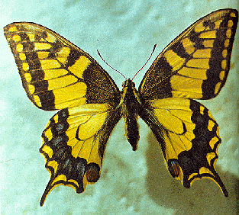
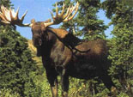
Одной из основных задач биологических исследований является учет животного и растительного мира территории заповедника, а также изучение проблем взаимодействия человека, общества и природы.

Slide 17
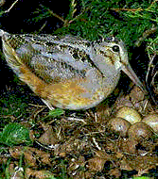
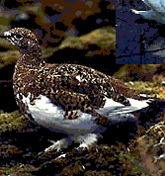
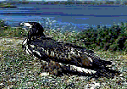
Птицы
-Вальдшнеп (лесной кулик).
-Серая куропатка.
-Орлан - белохвост.

Slide 18
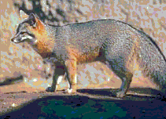
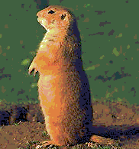
Животные
Лисица.
Суслик.

Slide 19
Большое разнообразие животного и растительного мира подтолкнуло власти к тому, что в 1935 году заповедник был преобразован в комплексный для сохранения и изучения природных минеральных богатств, флоры и фауны Южного Урала.

Slide 20
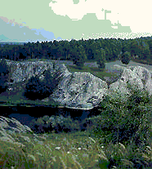
Река Чусовая
Левый приток Камы, в Челябинской области, Свердловской и Пермской. Длина её 592 км, площадь бассейна 23 тысячи кв.км. Берёт начало на восточном склоне Среднего Урала. В верхнем и нижнем течении равнинная река, в среднем – горная. Впадает в Чусовой залив Камского водохранилища. Основные притоки: Межевая, Утка, Койва, Усьва, Ревда, Сылва. Средний расход воды у посёлка Лямино, 206 куб. М/С. Ледостав с ноября до апреля. Судоходна от горы Чусовой. Сплавная. На ней находится Волчихинское водохранилище; города Певоуральск, Чусовой. Развит туризм. В районе Первоуральска концентрация соединений меди, марганца, хрома, цинка. Данные 1994 года.

Slide 21
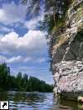
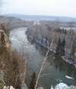

Slide 22
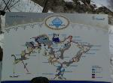
Кунгурская пещера
Пещера расположена на правом берегу реки Сылвы, в недрах ледяной горы. Пещера имеет 4 яруса образований в результате деятельности подземных вод, растворивших гипсы и андрациты. Общая длина пещеры превышает 5 км. Стены и потолки пещеры увешаны ледяными гранями и пушистыми звёздами кристаллов гипсов и андрацитов.

Slide 23
Кунгурская пещера Сталактиты Гипс

Slide 24
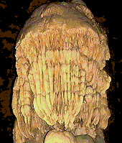
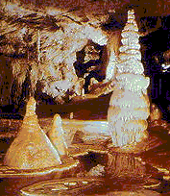
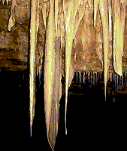
Сталактиты
Сталагмиты
Notes:
Филин.

Slide 25
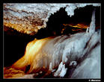
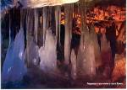
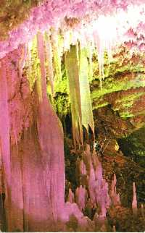

Slide 26
Важнейшие экологические проблемы Урала

Slide 27
Благодарю за работу на уроке!
Prezented.Ru

